Slide 1
Банковская система

Slide 2
Участники
Павлова Маргарита
Макарушко Ирина
Барашко Мария
Козлова Виталия
Мамай Виктор
Бондаренко Игорь
Бирук Андрей
Цилько Максим

Slide 3
Ссылки:
https://github.com/IrinaMakarushko/BankSystem
https://pavlovamargarita.tpondemand.com/RestUI/Board.aspx?acid=5A68575EE7C5304C39A090CDFE425EBE#page=board/5534399739539808294&appConfig=eyJhY2lkIjoiNUE2ODU3NUVFN0M1MzA0QzM5QTA5MENERkU0MjVFQkUifQ==

Slide 4
Архитектура и постановка задачи
Разработать консольное приложение банковской системы для операционистов и администраторов.

Slide 5
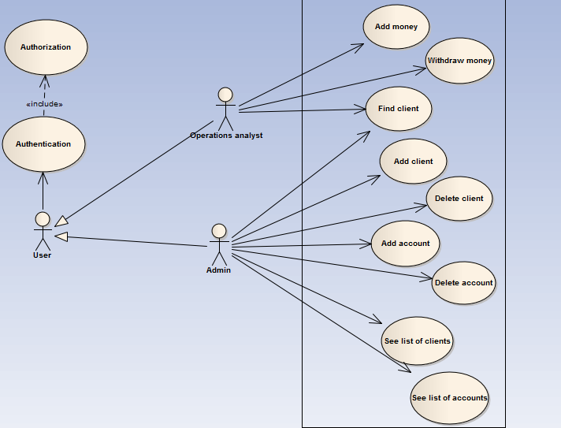

Slide 6
Сборка и запуск приложения из bat-файла
call "C:\Program Files (x86)\Microsoft Visual Studio 12.0\VC\vcvarsall.bat"
MSBuild D:\BankSystem\BankSystem.sln
Pause

Slide 7
User Story

Slide 8
Ирина Макарушко
User Story: аутентификация и авторизация
Команды:
пользователь вводит логин и пароль
производится аутентификация
если аутентификация прошла успешно, то проводится авторизация (определение роли пользователя), в соответствии с ролью предоставляются права на выполнение определённых действий.

Slide 9
Павлова Маргарита
User Story: пополнение счета клиента оператором, снятие денег со счета клиента оператором.
Команды:
войти под ролью оператора
выбрать ID клиента
выбрать ID счета
выбрать желаемую операцию:
1. add money
2. withdraw money
3. exit
при выборе операции, связанной с денежными средствами, ввести сумму

Slide 10
Козлова Виталия
User Story: удаление клиента.
Команды:
- войти под ролью администратора
- выбрать операцию удаления клиента
- ввести id клиента
В случае корректного id клиента операция будет осуществлена. Иначе система выдаст сообщение об ошибке. Так как удаление осуществляется из двух таблиц используется механизм транзакции

Slide 11
Козлова Виталия
User Story: вывод списка всех удалённых клиентов.
Команды:
- войти под ролью администратора
- выбрать операцию, позволяющую просмотреть список удалённых клиентов

Slide 12
Барашко Мария
User Story: создание клиента.
Команды:
- войти под ролью администратора
- выбрать операцию создания клиента
- ввести имя клиента
- ввести фамилию клиента
В случае корректного ввода информации о клиенте, операция будет осуществлена. Иначе система выдаст сообщение об ошибке

Slide 13
Барашко Мария
User Story: вывод списка всех клиентов.
Команды:
- войти под ролью администратора
- выбрать операцию, позволяющую просмотреть список всех клиентов

Slide 14
Бондаренко Игорь
User Story: Добавить счет клиенту.
Команды:
- войти под ролью администратора
- ввести операцию добавления счета
- ввести ID клиента
В случае корректного ID операция будет осуществлена. Иначе система выдаст сообщение об ошибке.

Slide 15
Бондаренко Игорь
User Story: Удалить счет.
Команды:
- войти под ролью администратора
- ввести операцию удаления счета
- ввести ID аккаунта
В случае корректного ID операция будет осуществлена. Иначе система выдаст сообщение об ошибке.

Slide 16
Вклад каждого студента
Ирина Макарушко:
выполнение User Story
настройка репозитория для хранения проекта на github.com
настройка запуска программы через bat-файл
Павлова Маргарита:
выполнение User Story
настройка targetprocess.com для распределения задач между студентами
настройка запуска программы через bat-файл

Slide 17
Вклад каждого студента
Козлова Виталия:
выполнение User Story
добавление таблицы в базу данных
Барашко Мария:
выполнение User Story

Slide 18
Программный код

Slide 19
Ирина Макарушко аутентификация и авторизация
void authentication(){
connection();
char *zErrMsg = 0;
const char* data = "Callback function called\n";
char login[20];
char password[20];
printf("Enter login: ");
scanf("%s", login);
printf("Enter password: ");
scanf("%s", password);
char buffer [100];
sprintf(buffer,"select role from bank_personal where login='%s' and password='%s'",login, password);
int rc = sqlite3_exec(conn,buffer,authorization, (void*)data, &zErrMsg);
if(rc){
printf("Error");
return ;
}
sqlite3_close(conn);
chooseOperations();
}

Slide 20
void chooseOperations(){
switch(roleIdentified){
case(ADMIN):
printf("You are admin.\n");
adminActions();
break;
case(OPERATOR):
printf("You are operator.\n");
operatorActions();
break;
case(UNKNOWN):
printf("ERROR!You are not registred in system!\n");
break;
}
}
static int authorization(void *data, int argc, char **argv, char **azColName){
string role=argv[0];
if(role=="admin")
roleIdentified=ADMIN;
if(role=="operator")
roleIdentified=OPERATOR;
return 0;
}

Slide 21
Маргарита Павлова
Действия операциониста
int addMoney(int & balance1, int totalTransaction1, int currentBalance1, int & currentTransaction1,int monthlyQuota1 ){
int fee = 0;
if (totalTransaction1 < currentTransaction1){
fee = (currentTransaction1 + 1 - totalTransaction1) * monthlyQuota1;
}
if( balance1 + currentBalance1 - fee < 0){
printf("It is not possible to commit the transaction\n");
return -1;
}
currentTransaction1++;
if(currentTransaction1 > totalTransaction1){
balance1 = balance1 + currentBalance1 - fee;
} else{
balance1 = balance1 + currentBalance1;
}
return 0;
}
}

Slide 22
int withdrawMoney(int & balance1, int totalTransaction1, int currentBalance1, int & currentTransaction1,int monthlyQuota1 ){
int fee = 0;
if (totalTransaction1 < currentTransaction1){
fee = (currentTransaction1 + 1 - totalTransaction1) * monthlyQuota1;
}
if(currentBalance1 - balance1 - fee < 0){
printf("It is not possible to commit the transaction\n");
return -1;
}
currentTransaction1++;
if(currentTransaction1 > totalTransaction1){
balance1 = currentBalance1 - balance1 - fee;
} else{
balance1 = currentBalance1 - balance1;
}
return 0;

Slide 23
static int showList(void *data, int argc, char **argv, char **azColName){
for(int i=0; i<argc; i++){
printf("%s = %s\n", azColName[i], argv[i] ? argv[i] : "NULL");
}
printf("\n");
return 0;
}
static int getCurrentBalance(void *data, int argc, char **argv, char **azColName){
currentBalance=atoi(argv[0]);
currentTransaction=atoi(argv[1]);
return 0;
}
static int setSystemConfig(void *data, int argc, char **argv, char **azColName){
totalTransaction=atoi(argv[0]);
monthlyQuota=atoi(argv[1]);
return 0;
}

Slide 24
void operatorActions(){
char *zErrMsg;
const char* data;
int rc;
int idClient=0;
int idAccount=0;
zErrMsg=0;
data = "Callback function called\n";
rc = sqlite3_open("12.db",&conn);
if(rc){
printf("Error\n");
sqlite3_close(conn);
return;
}
rc = sqlite3_exec(conn,"select total_transactions, monthly_quota from system_config",setSystemConfig, (void*)data, &zErrMsg);
if(rc){
printf("Error!\n");
sqlite3_close(conn);
return;
}
char bufferSelect[500];
sprintf(bufferSelect,"select client_id,first_name, last_name from client");
rc = sqlite3_exec(conn,bufferSelect,showList, (void*)data, &zErrMsg);
if(rc){
printf("Error!\n");
sqlite3_close(conn);
return;
}

Slide 25
printf("Enter id of client\n");
scanf("%d",&idClient);
char bufferAccount[500];
sprintf(bufferAccount,"select account_id,balance, current_transactions from account where client_id='%d'",idClient);
rc = sqlite3_exec(conn,bufferAccount,showList, (void*)data, &zErrMsg);
if(rc){
printf("Error!\n");
sqlite3_close(conn);
return;
}
printf("Enter id of client`s account\n");
scanf("%d",&idAccount);
char bufferGetBalance[500];
sprintf(bufferGetBalance,"select balance, current_transactions from account where account_id='%d'",idAccount);
rc = sqlite3_exec(conn,bufferGetBalance,getCurrentBalance, (void*)data, &zErrMsg);
if(rc){
printf("Error!\n");
sqlite3_close(conn);
return;
}

Slide 26
int numberOfOperation=0;
bool isExit=false;
printf("Operations:\n");
printf("%d %s\n",operator_add_money,add_money);
printf("%d %s\n",operator_withdraw_money ,withdraw_money);
printf("%d %s\n",operator_exit, exit);
scanf("%d",&numberOfOperation);
int result = 0;
int balance = 0;

Slide 27
switch(numberOfOperation){
case operator_add_money:
printf("Enter sum: ");
scanf("%d", &balance);
result = addMoney(balance, totalTransaction, currentBalance, currentTransaction, monthlyQuota);
break;
case operator_withdraw_money:
printf("Enter sum: ");
scanf("%d", &balance);
result = withdrawMoney(balance, totalTransaction, currentBalance, currentTransaction, monthlyQuota);
break;
case operator_exit:
printf("Good bye!\n");
roleIdentified=UNKNOWN;
isExit=true;
break;
default:
printf("Unknown operation.Please, try again.\n");
break;
}

Slide 28
if(!isExit && result == 0){
char bufferUpdate[500];
sprintf(bufferUpdate,"update account set balance='%d', current_transactions='%d' where account_id='%d'",balance, currentTransaction, idAccount);
sqlite3_exec(conn, "BEGIN TRANSACTION;", NULL, NULL, NULL);
int rc = sqlite3_exec(conn,bufferUpdate,NULL,NULL,NULL);
sqlite3_exec(conn, "END TRANSACTION;", NULL, NULL, NULL);
if(rc){
printf("Error");
}else{
printf("Operation is executed successfully!\n");
}
}
sqlite3_close(conn);
}

Slide 29
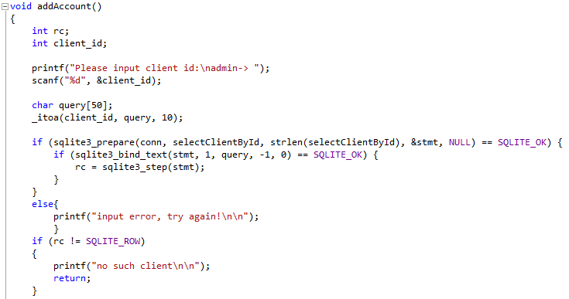
Бондаренко Игорь
Добавление счета клиенту

Slide 30
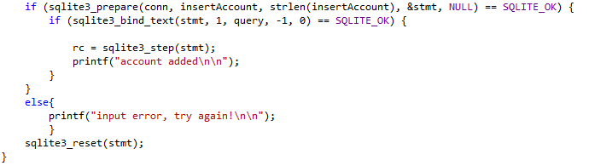
Бондаренко Игорь
Добавление счета клиенту

Slide 31
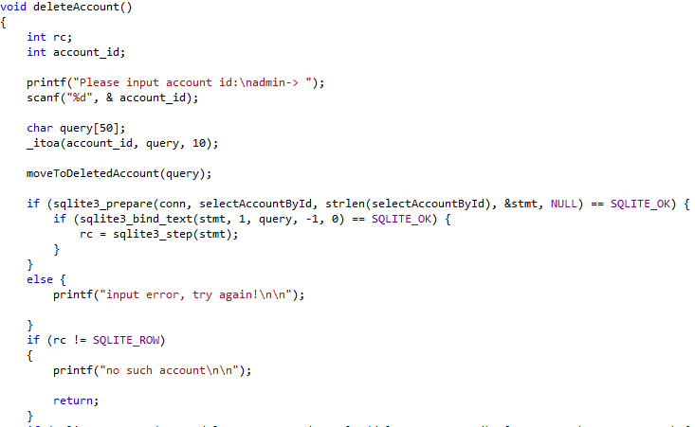
Бондаренко Игорь
Удаление счета

Slide 32
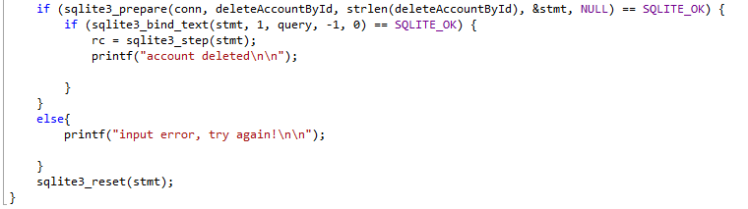
Бондаренко Игорь
Удаление счета

Slide 33
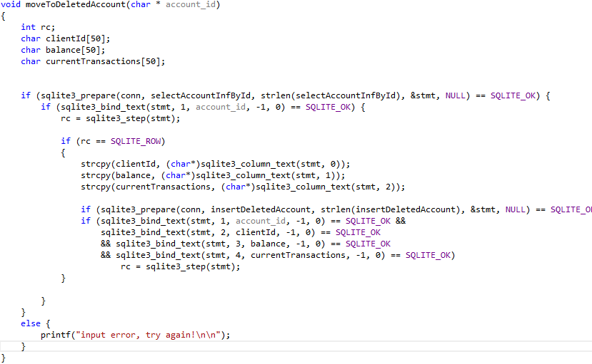
Бондаренко Игорь
Сохранение удаленной информации

